Slide 1
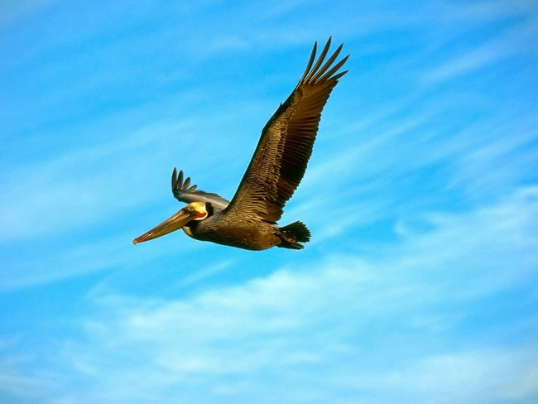
鸟儿的侦察报告

Slide 2

zhēn chá wén zi zhòng dú
侦 察 蚊 子 中 毒
zhuàng shàng lòu yóu
撞 上 漏 油
wū rǎn kū qì bēi jù
污 染 哭 泣 悲 剧
看谁读得又响亮又准确？

Slide 3
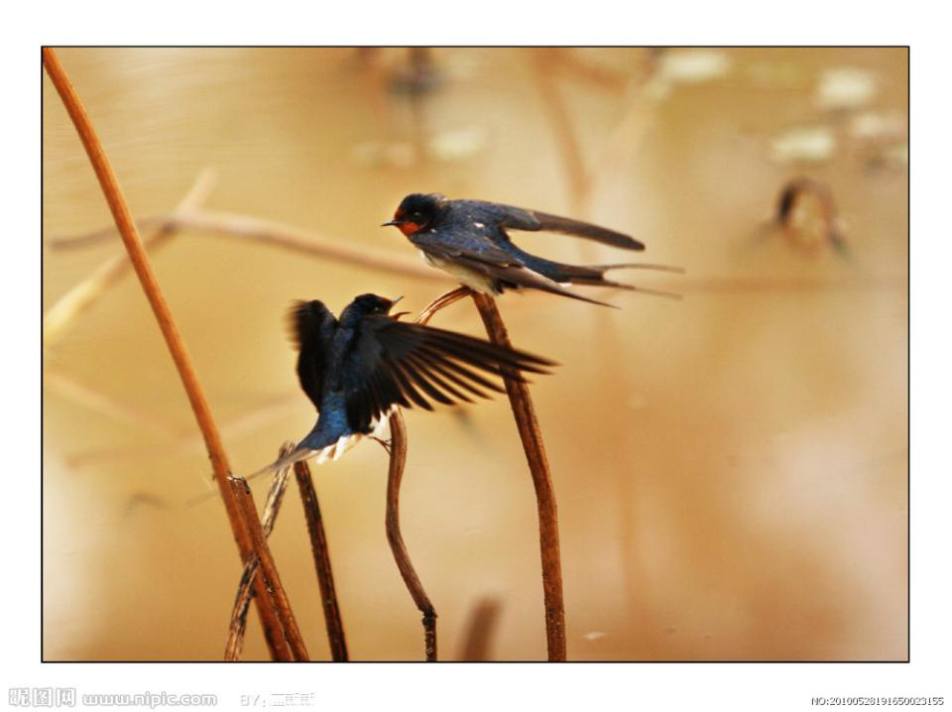

Slide 4
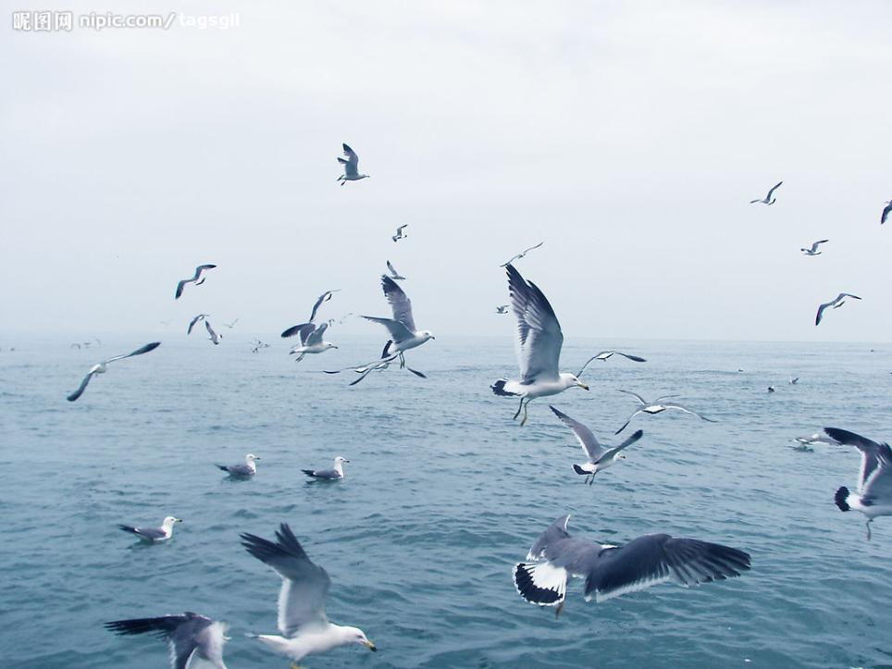

Slide 5
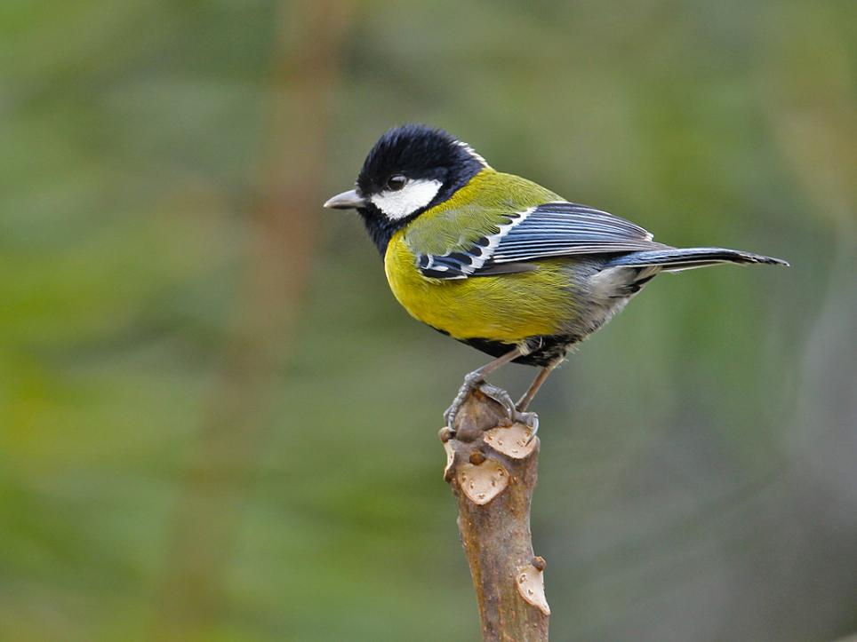

Slide 6
去看看你的伙伴——我的好朋友吧！

Slide 7

默读课文：
鸟儿带回了什么侦察报告？
说说读了鸟儿的三份侦察报告，你知道了什么？
要做到不出声、口不动、不指读，并有一定速度。

Slide 8
侦察报告之一：燕子在哭泣。
侦察报告之二：海鸥再也飞不起来了。
侦察报告之三：以加急电报报告“鸟儿”迷失了方向。

Slide 9
小组讨论：
燕子为什么哭泣？
海鸥为什么再也飞不起来了？
“我”的鸟儿 为什么迷失了方向，再也没有飞回来的原因。

Slide 10
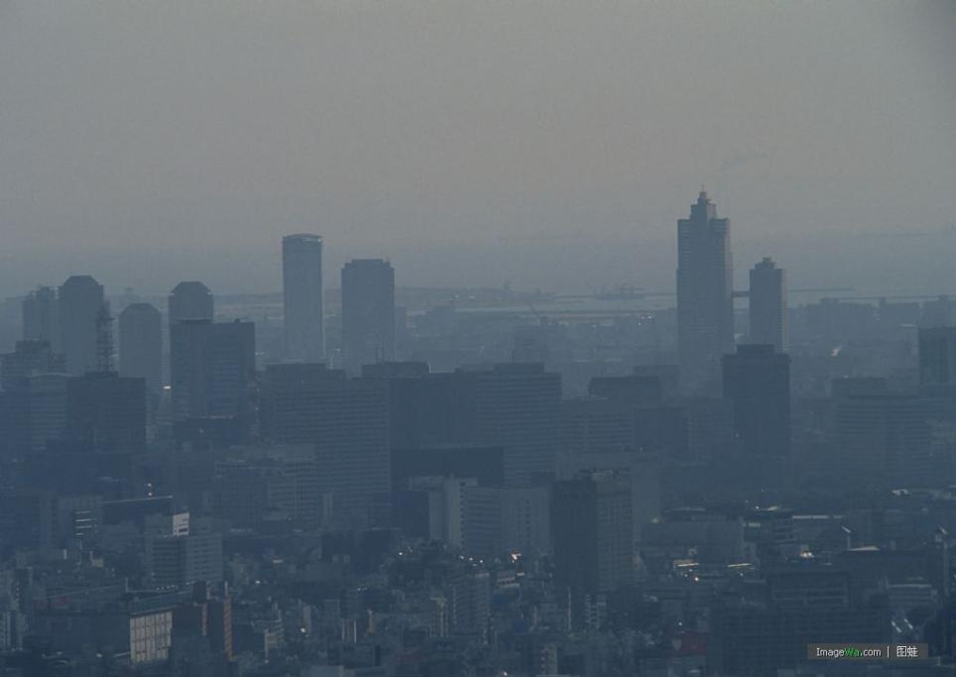
PPT模板下载：www.1ppt.com/moban/ 行业PPT模板：www.1ppt.com/hangye/
节日PPT模板：www.1ppt.com/jieri/ PPT素材下载：www.1ppt.com/sucai/
PPT背景图片：www.1ppt.com/beijing/ PPT图表下载：www.1ppt.com/tubiao/
优秀PPT下载：www.1ppt.com/xiazai/ PPT教程： www.1ppt.com/powerpoint/
Word教程： www.1ppt.com/word/ Excel教程：www.1ppt.com/excel/
资料下载：www.1ppt.com/ziliao/ PPT课件下载：www.1ppt.com/kejian/
范文下载：www.1ppt.com/fanwen/ 试卷下载：www.1ppt.com/shiti/
教案下载：www.1ppt.com/jiaoan/

Slide 11
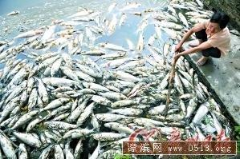

Slide 12
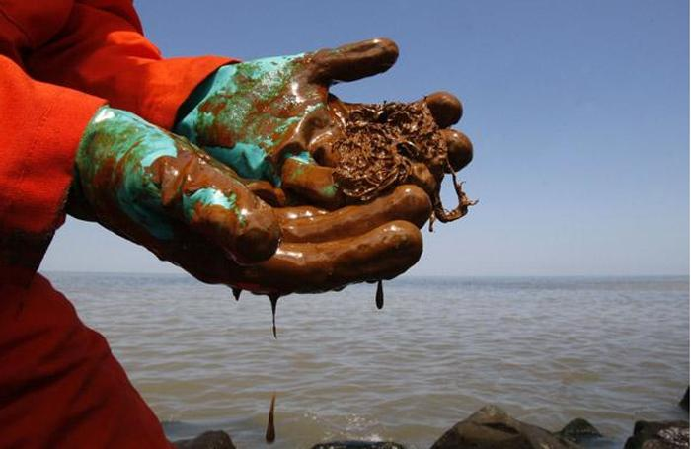

Slide 13
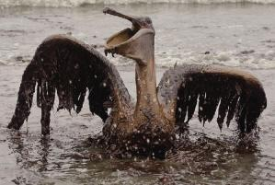

Slide 14
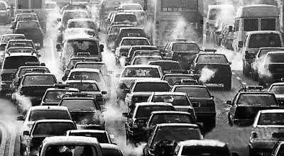

Slide 15
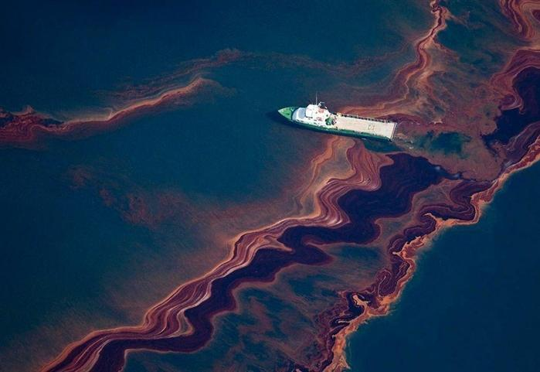

Slide 16
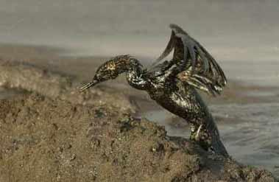

Slide 17
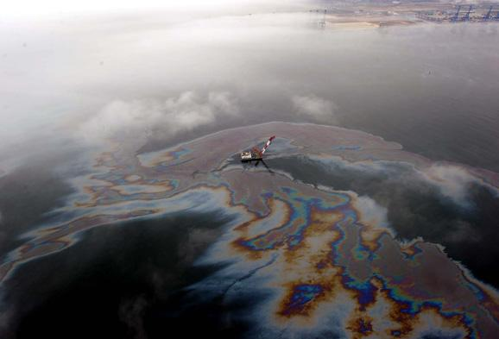

Slide 18
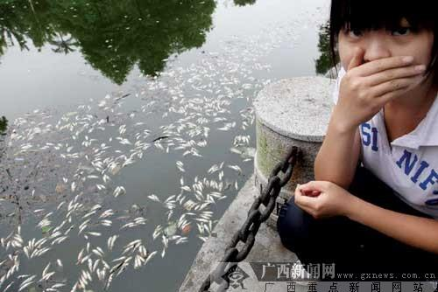

Slide 19
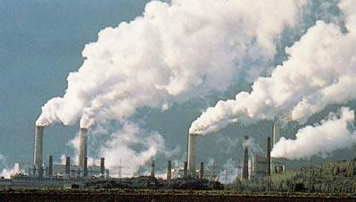

Slide 20
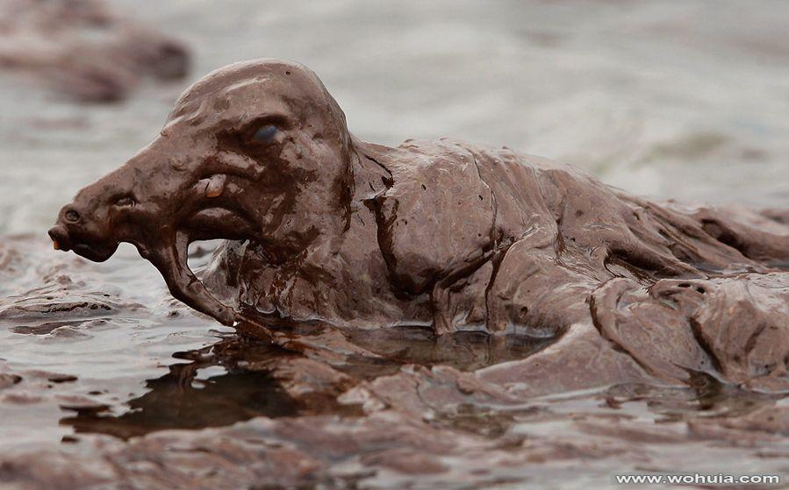

Slide 21
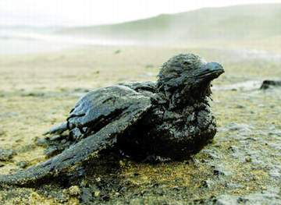

Slide 22
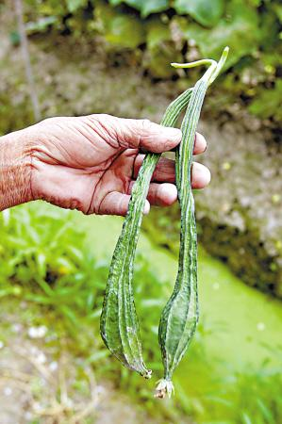

Slide 23
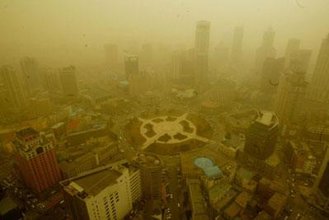

Slide 24
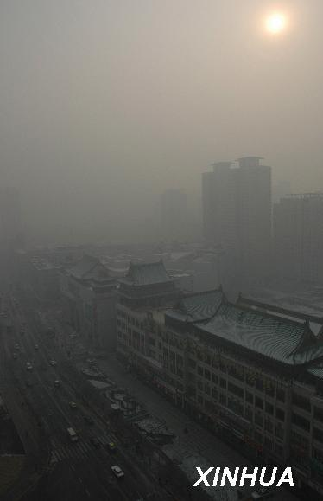

Slide 25
大家来说说
动物们到哪儿生活最安全美好？

Slide 26
作业
想象一下鸟儿在发回“加急电报”前，还可能发回过什么信息？请同学们试着写一份侦察报告。

